Slide 1
Nomadske i prve sjedilačke zajednice
Nastavna tema: Prve ljudske zajednice u prapovijesti

Slide 2
Prapovijest je vrijeme prije pojave pisma.

Slide 3
Prapovijest
Najdulje razdoblje ljudske prošlosti
Ledeno doba
Razdoblje postupnog zatopljenja

Slide 4
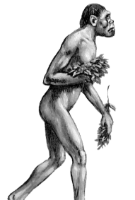
RAZVOJ ČOVJEKA
Ostatci najstarijeg čovjekova predaka nađeni su u Africi, u Etiopiji.
Računa se da se prvi čovjekov predak pojavio prije 4 milijuna godina.
Notes:
Prvi čovjekov predak Australopitek

Slide 5
Kameno doba
Starije kameno doba – paleolitik
Mlađe kameno doba - neolitik

Slide 6
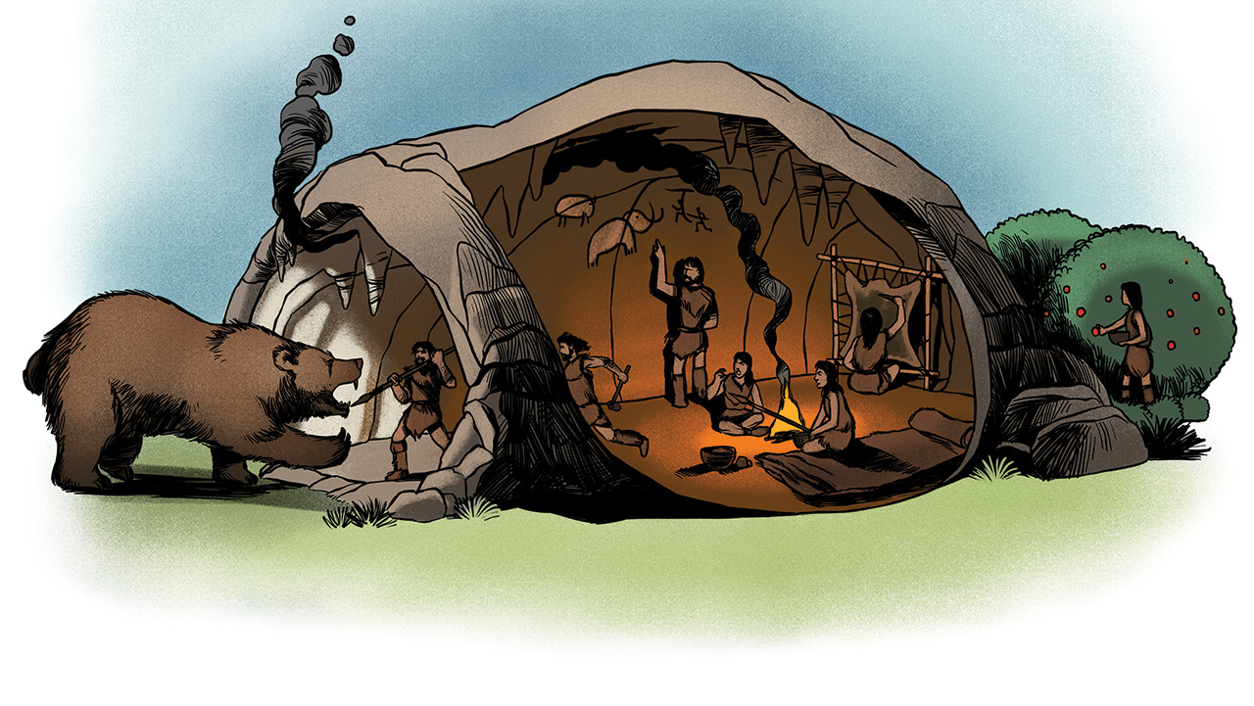
Pomoću ilustracije života čovjeka iz starijeg kamenog doba pokušajte opisati život ljudi u to doba.
Notes:
Ilustracija prapovijesnog života u špilji

Slide 7
Život čovjekovih prvih predaka
Kako su se čovjekovi predci borili protiv hladnoće?
Gdje su se sklanjali od hladnoće i vlage?
Kako su se branili od napada divljih životinja?
Zašto čovjekovi predci žive u zajednici?

Slide 8
Život čovjekovih prvih predaka
Ljudi su živjeli u skupinama od oko 20 članova
Horda ili čopor
Nomadske zajednice

Slide 9
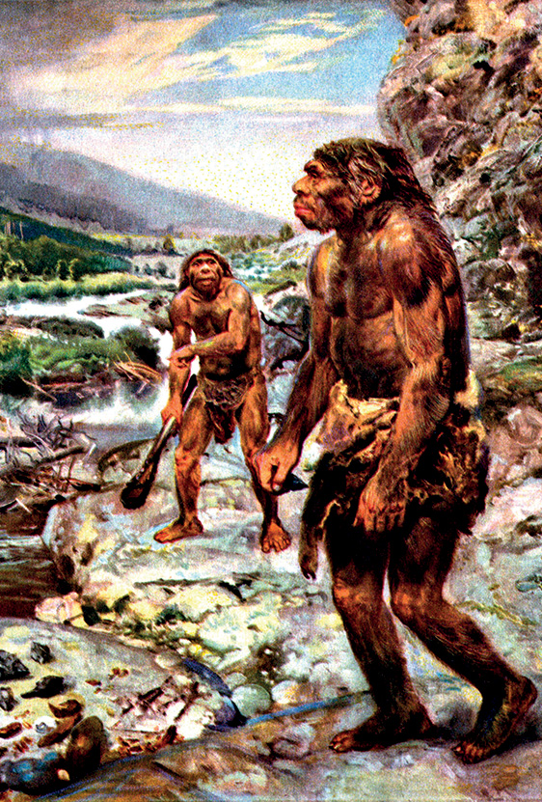
Promotrite ilustraciju.
Kako izgledaju ljudi prikazani na ilustraciji?
Kako izgleda okolina u kojoj žive?
Razmislite u kakvi su uvjetima živjeli naši predci i pokušajte obrazložit svoj odgovor.
Notes:
Nalazište Neandertal u Njemačkoj

Slide 10
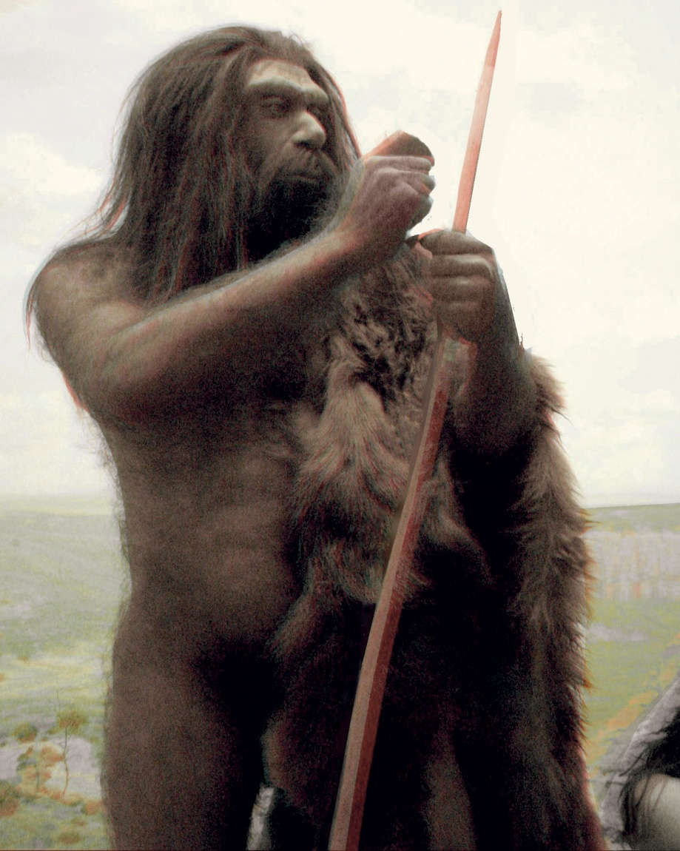
Neandertalac
Nalazište Neandertal
Ostaci pronađeni prije otprilike 200 000 godina pr. Krista
Izumrli prije otprilike 28000 godina pr. Krista

Slide 11
NALAZIŠTA U HRVATSKOJ
Špilja Šandalja pokraj Pule
Špilja Punikve pokraj Ivanca
Špilje Veternica i Vindija
Polušpilja na Hušnjakovu brdu pokraj Krapine

Slide 12
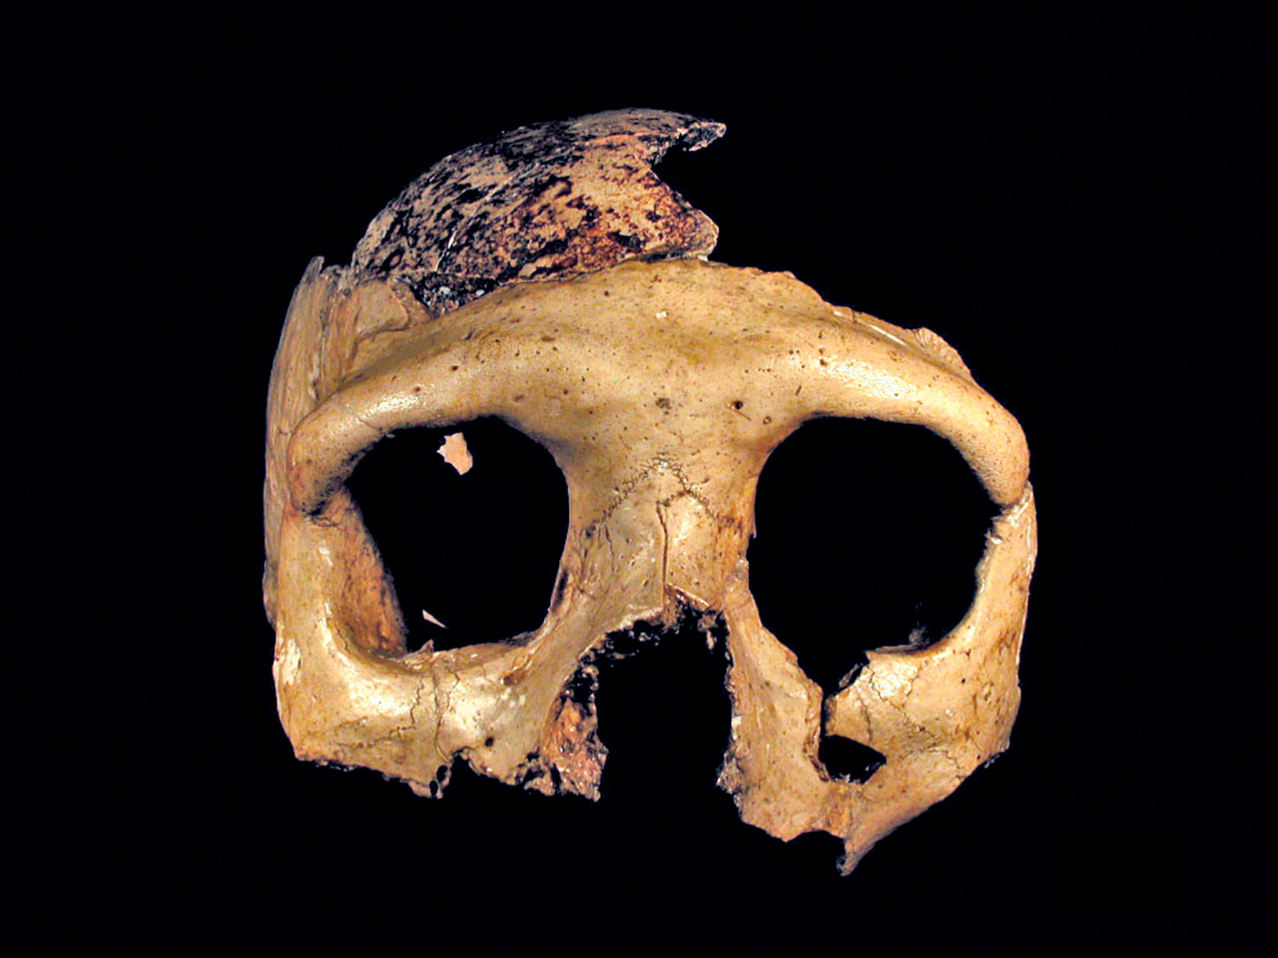
Krapinski neandertalac
Prema broju ostataka najveće nalazište neandertalca u Hrvatskoj i svijetu
Notes:
Ostaci lubanje krapinskog neandertalca

Slide 13
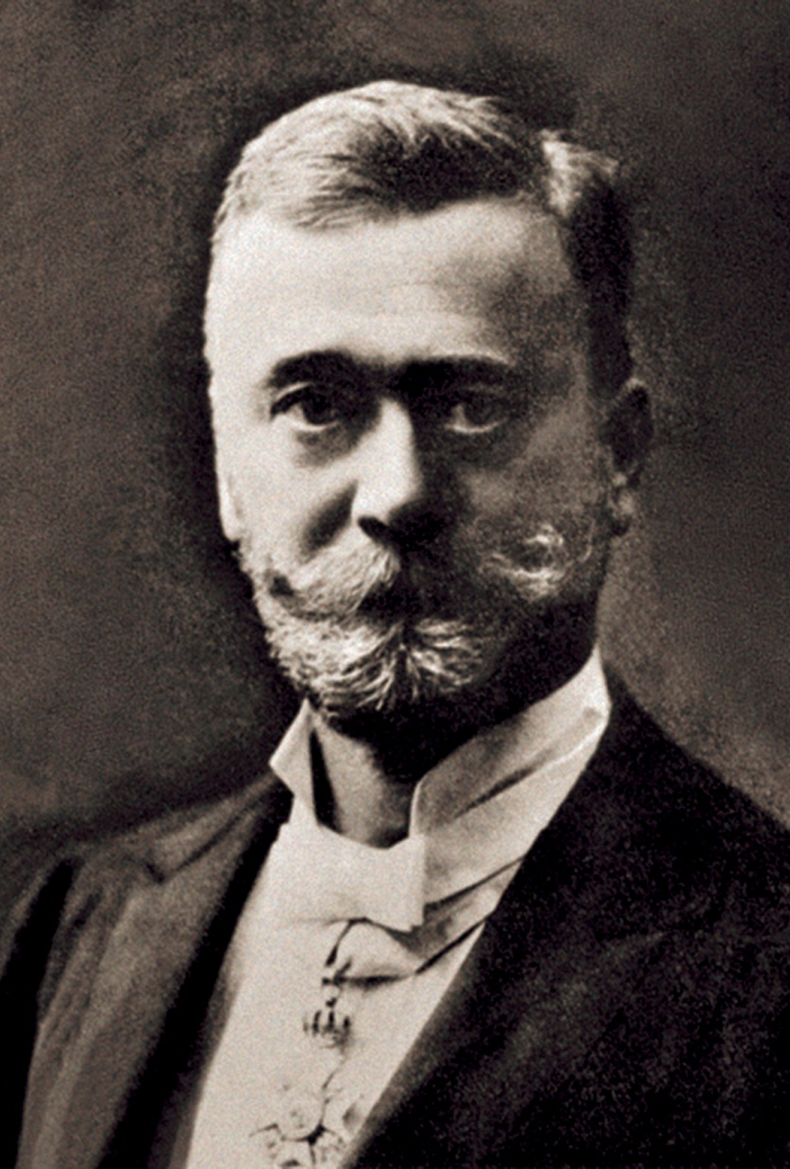
Otkrio nalazište krapinskog neandertalca
Više od 5000 predmeta
Ostatci sedamdesetak neandertalaca u dobi od 3 do 27 godina
Notes:
Dragutin Gorjanović Kramberger, ugledni hrvatski prirodoslovac

Slide 14
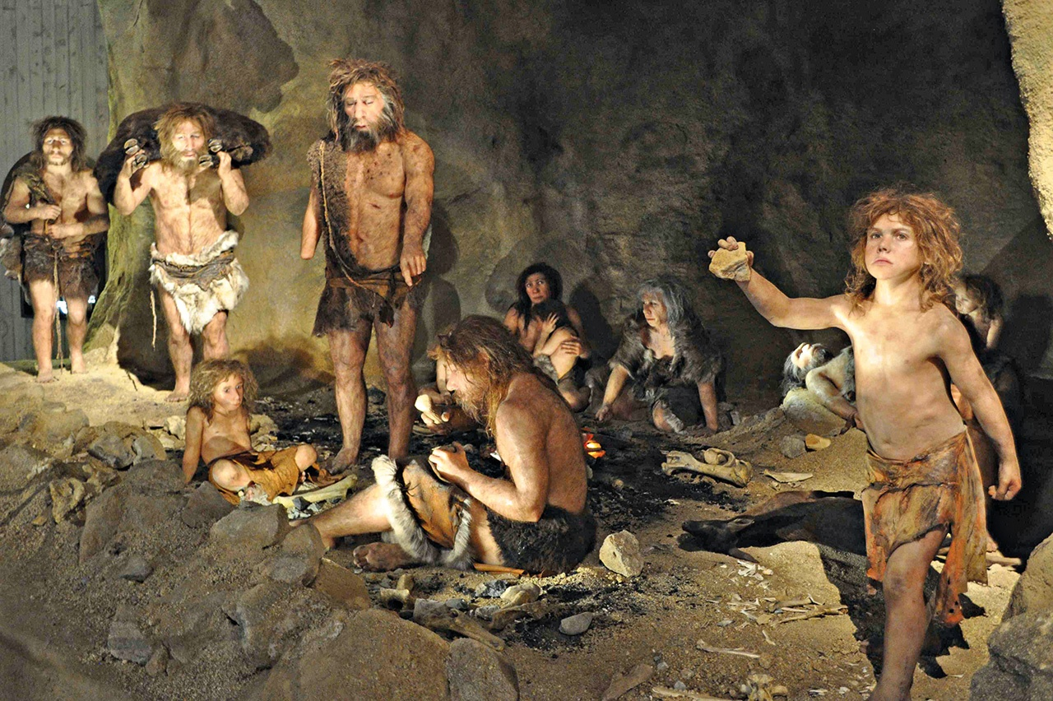
MUZEJ KRAPINSKIH NEANDERTALACA – KRANEAMUS
Notes:
Kraneamus je jedan od najsuvremenijih muzeja u svijetu. Otvoren je 2000. godine u blizini nalazišta na Hušnjakovu brdu.

Slide 15
PROMJENE U ŽIVOTU
Zatopljenje i završetak ledenog doba
Nestaju velika šumska područja
Izumiru mnoge životinjske vrste
Prestaje nomadski način života
Sjedilački način života – pojava prvih trajnih nastambi

Slide 16
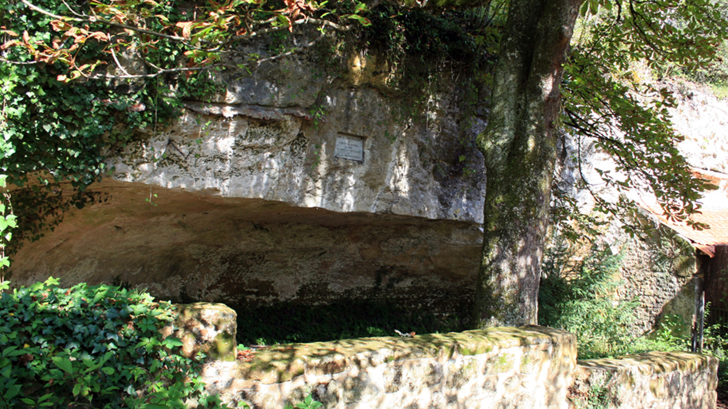
Špilja Cro-Magnon
Prije otprilike 35000 godina
Homo sapiens – razuman čovjek
Smatra se izravnim čovjekovim pretkom
Kromanjonac
Notes:
Ulaz u špilju Cro-Magnonu u Francuskoj gdje su prvi puta nađeni i znanstveno prepoznati ostaci Homo sapiensa

Slide 17
KULTURE NA TLU HRVATSKE
Starčevačka
Sopotska
Danilska
Hvarska
Notes:
Objasniti pojam kulture

Slide 18
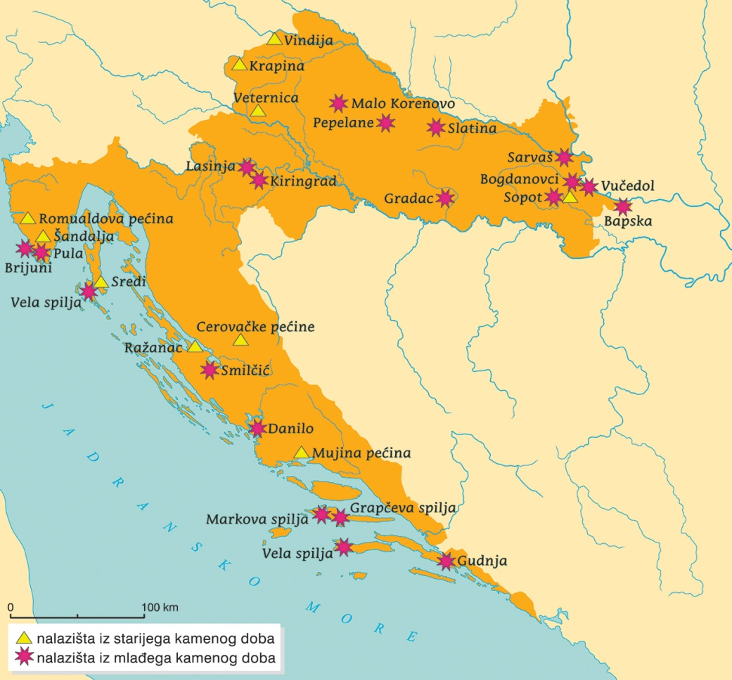
Pomoću zemljovida riješite zadatke i odgovorite na pitanja: 1. Nacrtajte tablicu u koju ćete u dva stupca upisati imena po pet nalazišta iz starijega i mlađega kamenog doba. 2. Na kojem području današnje Hrvatske imamo više nalazišta iz starijega kamenog doba, a na kojem iz mlađega kamenog doba?
Notes:
Zemljovid nalazišta starijeg i mlađeg kamenog doba u Hrvatskoj

Slide 19
Nalazišta iz starijega kamenog doba | Nalazišta iz mlađega kamenog doba

Slide 20
UPAMTIMO
Ledeno doba
Starije kameno doba
Nomad
Čopor ili horda
Neandertalac
Mlađe kameno doba
Kromanjonac
Kulture i nalazišta

